Slide 1
前立腺がん

Slide 2
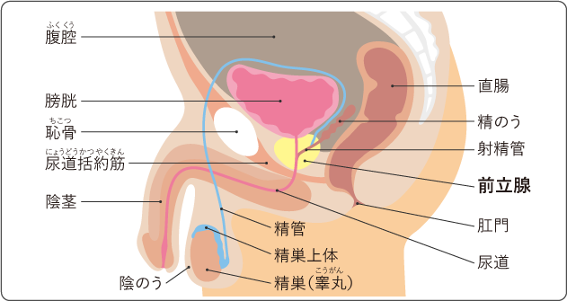
前立腺

Slide 3
男性がん罹患数予測（2024年）
国立研究開発法人国立がん研究センター

Slide 4
前立腺がんとは
前立腺の悪性腫瘍です。
多くの場合、早期に発見して適切な治療を行えば、治癒が望めます。
前立腺がんの中には、進行がゆっくりで、寿命に影響しないと考えられるがんもあります。
前立腺がんは、進行すると周囲の組織に浸潤することがあります。また、リンパ節や骨に転移することがあります。

Slide 5
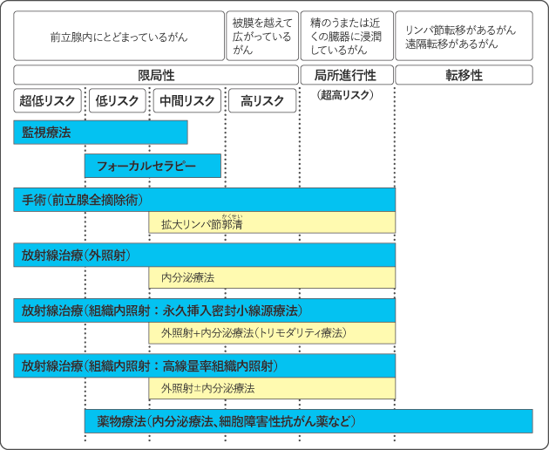
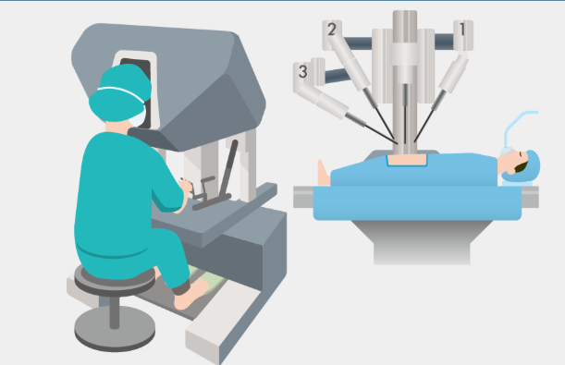
前立腺がんの治療
ダ・ヴィンチ
(c) 国立研究開発法人国立がん研究センター

Slide 6
前立腺がん 10年生存率

Slide 7
前立腺がんの症状
尿が出にくい：前立腺が大きくなり、尿道を圧迫して尿が出にくくなる
頻尿： 尿の出が悪くなり、頻繁にトイレに行くようになる
血尿：尿路に悪影響を及ぼすことで、尿に血が混じってしまう
腰痛：骨への転移が多く、骨盤や椎骨などに転移すると腰痛がみられる
早期の前立腺がんは小さく、症状が出ないことが一般的です。

Slide 8
前立腺がんの原因
日本人に比べてアメリカ人の前立腺がんは１０倍
食事？
アメリカ人は肉や牛乳などの動物性脂肪を多く摂取
日本人は緑茶や豆類を多く摂取
前立腺がんの方が
家系に1人いる場合、発症リスクは2倍
家系に2人いる場合の発症リスクは5倍
遺伝？

Slide 9
前立腺がん 年齢 男性
年齢とともに増えていきます
人口 対１０万人当たり

Slide 10
前立腺がんを早期に発見するため➡PSA検査
PSAは前立腺細胞から分泌されるタンパクです
前立腺に異常があると上昇します
一般的には基準値4ng/mLを超えると「PSAが高い」と言われます
血液検査で調べます

Slide 11
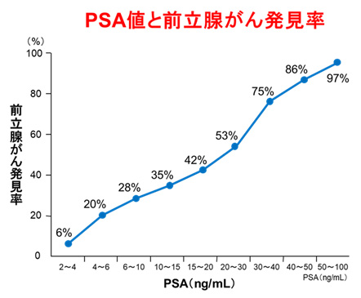
PSAが高い場合に考えられる疾患
①前立腺がん
②前立腺肥大症
③前立腺炎
④車の運転などの前立腺への機械的刺激
PSAは高いほど前立腺癌の可能性は高くなります
出典：（財）前立腺研究財団編: 前立腺がん検診テキスト

Slide 12
PSA検査の有用性
最近の研究ではPSA検査により前立腺がんで死亡する危険率が44%減少すると言われています。
一般的に50歳以上の方、できれば40歳代からのPSAの検査を強くおすすめします。
前立腺がんに罹患された方が家系にいる場合は、5～10年早く検査を受けることが推奨されています。
2010年８月のLancet Oncology

